Slide 1
Nhiệt liệt chào mừng các thầy cô
Về dự giờ Âm nhạc lớp 3A
Giáo viên: Lê Thị Thanh Tâm
Trường Tiểu học Hòa Nghĩa
Notes:
NGUYỄN THỊ HỒNG NGUYÊN

Slide 2
KHỞI ĐỘNG

Slide 3
CHỦ ĐỀ 3: VUI ĐẾN TRƯỜNG
TIẾT 9
HỌC BÀI HÁT: VUI ĐẾN TRƯỜNG Nhạc và Lời: Lê Quốc Thắng

Slide 4
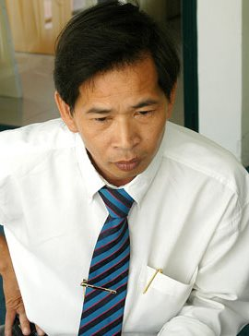
GIỚI THIỆU TÁC GIẢ
Lê Quốc Thắng sinh năm 1962 tại Sài Gòn. Tốt nghiệp Đại học Luật ngành Tư pháp; Đại học Âm nhạc ngành Sáng tác. Hiện tại ông là hội viên Hội Nhạc sĩ Việt Nam, Hội Âm nhạc TP. Hồ Chí Minh, Hội Luật gia TP.HCM. Một số tác phẩm của ông: Búp bê bằng bông, Mái trường mến yêu

Slide 5
Nghe bài hát em thấy vui không?
Bài hát nhanh hay chậm?

Slide 6
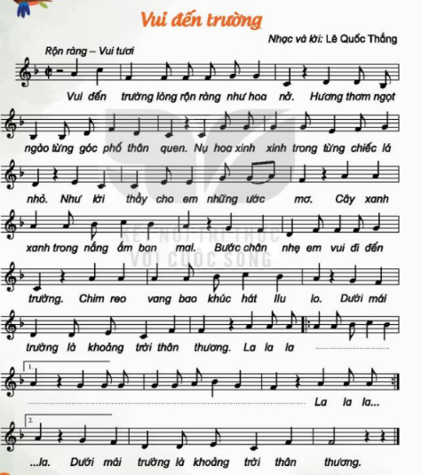
DẠY HÁT TỪNG CÂU

Slide 7
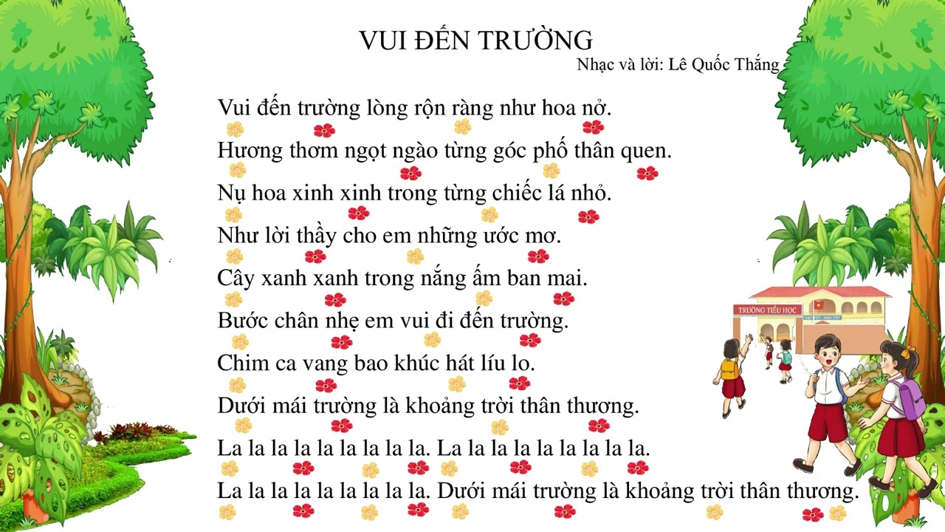
TẬP GÕ ĐỆM

Slide 8
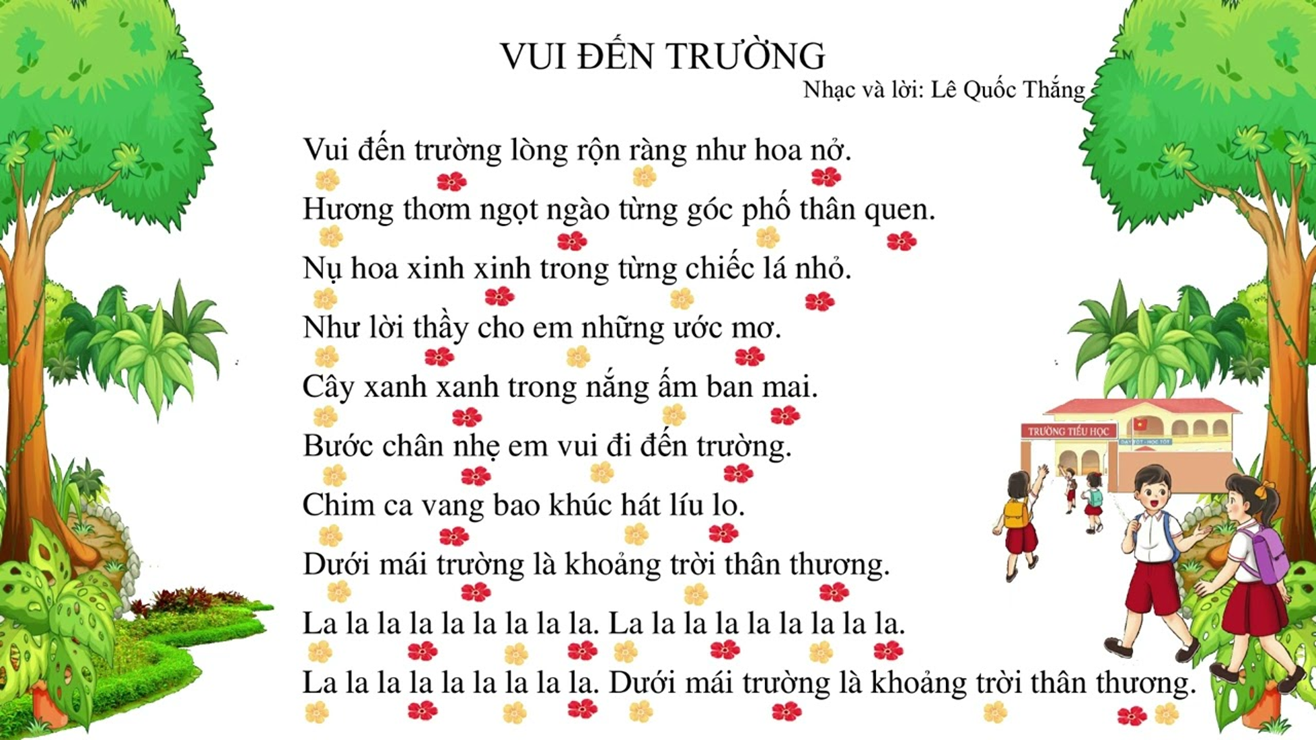
HÁT KẾT HỢP GÕ ĐỆM

Slide 9
CỦNG CỐ
1. Bài hát vừa học có tên là gì? Của tác giả nào?
2. Hãy chia sẻ cảm xúc của em sau khi học bài hát vui đến trường
3. Em thích biểu diễn bài hát vui đến trường theo hình thức nào?

